Slide 1
loan:00΄ Biometrics Microlending
Στόχος
Βραχυπρόθεσμα προσωπικά δάνεια με
Ταχύτητα
Ευελιξία
Ασφάλεια

Slide 2
NBG Customers
Εγκατάσταση application

Slide 3
Application
Face recognition
(biometrics API)
Δελτίο Ταυτότητας
(OCR API)
Matching

Slide 4
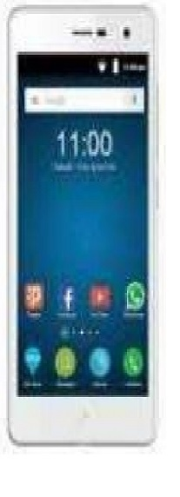

NBG
API
Αξιολόγηση της πιστοληπτικής ικανότητα του πελάτη.
Aπόφαση για χορήγηση ή μη του δανείου

Slide 5
Έγκριση δανείου
E-mail έγκρισης δανείου με επισύναψη της σύμβασης
Αποδοχή της σύμβασης

Slide 6
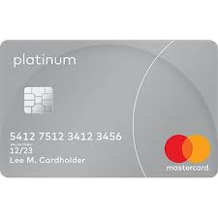
Συναλλαγἠ
Εμπορική Εταιρεία(POS)
Αίτηση Πληρωμής
*Εφ όσον δεν υπάρχει πιστωτική: χρησιμοποιώ την υπηρεσία ibank pay της εθνικης
Πληρωμή

Slide 7
NBG non-customers
Download application
Συμπλήρωση personal information & biometrics
Αξιολόγηση απο την NBG
Παροχή virtual card(μόνο ηλεκτρονικές αγορές) με περιορισμό στις συναλλαγές & στα ποσά για ένα συγκεκριμένο χρονικό διάστημα

Slide 8
Business plan
Συνεργασία με τράπεζες
Προμήθεια απο τους πελάτες
Έσοδα απο διαφήμιση

Slide 9
Μελλοντική εξέλιξη της εφαρμογής μας
Συλλογή πόντων του χρήστη και εξαργύρωση σε επόμενα δάνεια
Συνεργασία με δημόσιες και ιδιωτικές υπηρεσίες για παροχή δεδομένων, ύστερα απο τη συγκατάθεση και τις ανάγκες του χρήστη της εφαρμογής
π.χ.
αεροπορικες εταιριες-check in με biometrics
κράτος-εκλογική ψήφος με biometrics
στατιστικές υπηρεσίες
εμπορικές εταιρίες για παροχή πίστωσης στους πελάτες τους

Slide 10
ΣΑΣ ΕΥΧΑΡΙΣΤΟΥΜΕ !!!
Γιάννης Φίλιππας
Άντζελα Μερτίρη
Αγγελική Φωλοπούλου
Ρεγγίνα Κραψίτη

